Slide 1
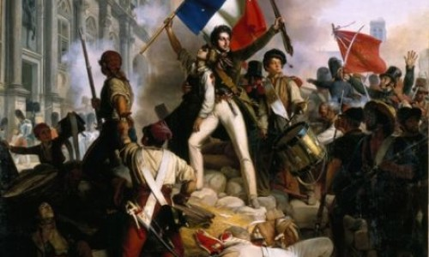
ФРАНЦУСКА РЕВОЛУЦИЈА

Slide 2
Узроци револуције били су апсолутизам Краља Луја ХVI, раскошан живот племства и свештенства, тежак живот сељака и радника
Француска је била најнасељенија и најмоћнија држава Европе 18. века.
Државно уређење – апсолутна монархија
Друштво се делило на три сталежа: племство, свештенство и трећи сталеж (сељаци, грађани, радници)
Између прва два сталежа и трећег сталежа била је велика разлика

Slide 3
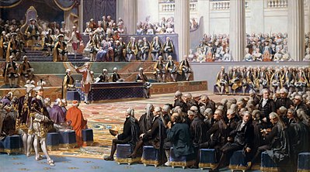
Помажући Америчку револуцију, Француска је потрошила велики новац, па је 1789. године банкротирала
Луј XVI је сазвао Скупштину државних сталежа како би добио нове порезе и зајмове

Slide 4
Представници трећег сталежа одбили су краљев предлог и оформили су Народну скупштину и почели су самостално да доносе одлуке
Краљев покушај да уз помоћ војске растера Народну скупштину довео је до народног устанка широм Француске
14. јула 1789. године, народ заузима злогласну париску тврђаву Бастиљу, која је служила као затвор и тиме је званично почела Француска револуција

Slide 5
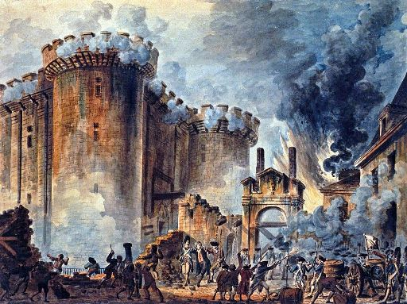
Освајање Бастиље

Slide 6
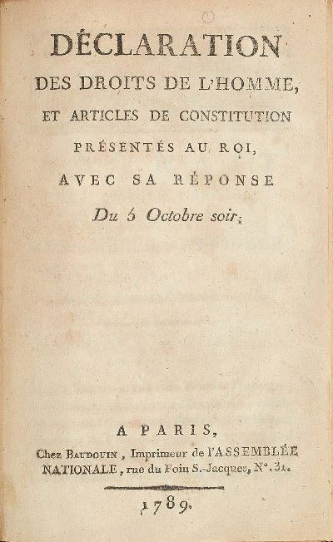
Након освајања Бастиље, Народна скупштина укида феудализам и на предлог маркиза Лафајета је усвојила Декларацију о правима човека и грађанина (слобода, једнакост и приватна својина).

Slide 7
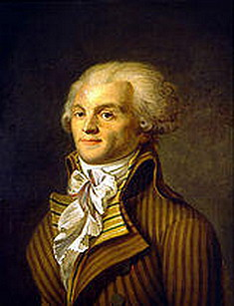
1791. године, усвојен је Устав. Француска је постала уставна монархија
Велики противници монархије били су тзв. Јакобинци, који су желели да успоставе републику. Вођа Јакобинаца је био Робеспјер
Уставом из 1793. Француска је постала република, власт су преузели Јакобинци
Максимилијан Робеспјер

Slide 8
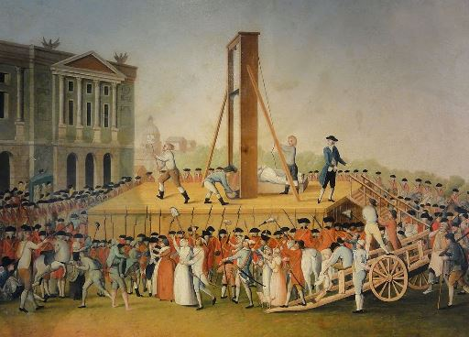
За време Јакобинске диктатуре и терора, велики број људи, оптужених за издају, погубљени су на гиљотини. Међу њима су Луј ХVI, његова супруга Марија Антоанете и славни говорник револуције Жорж Дантон

Slide 9
Терор је временом постајао све већи. Привреда је западала у све дубљу кризу и становништво је живело све теже.
У лето 1794. Јакобинци су оборени са власти и њихове вође су погубљене, међу којима је био и Робеспјер
Од 1795. до 1799. власт је преузела крупна буржоазија – влада Директоријума
Француска револуција се завршила 1799. године када је власт преузео велики војсковођа Наполеон Бонапарта

Slide 10
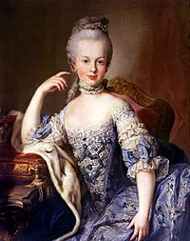
Познате личности Француске револуције
Луј XVI и његова супруга Мариjа Антоанете

Slide 11
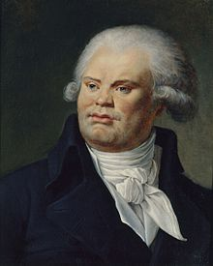
Максимилијан Робеспјер Жорж Дантон

Slide 12
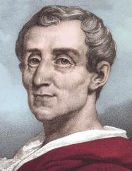
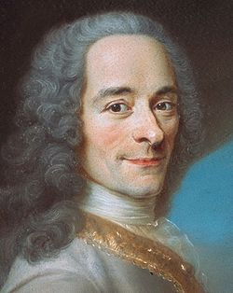
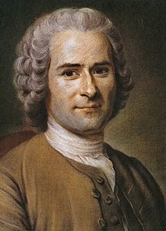
Просветитељи – кроз уметност и науку извршили су припрему револуције
Шарл Монтескје Франсоа Волтер Жан Жак Русо

Slide 13
Презентацију радила:
Нина Јовановић 7-1

